Slide 1

Rozszerzenie SystemU rezerwacji biletów kolejowych
Autorzy:
Adam Bajguz
Michał Kierzkowski

Slide 2
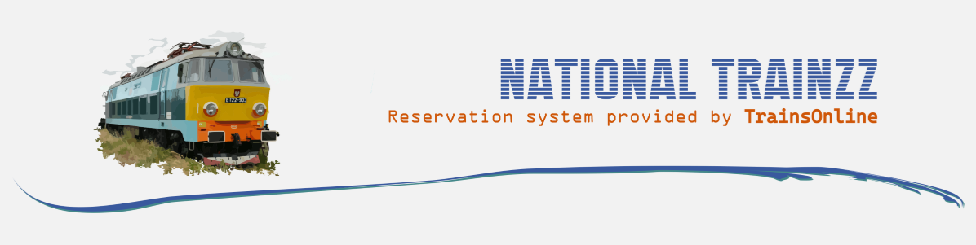
Temat
Celem projektu było rozszerzenie aplikacji TrainsOnline. Istniejący system pozwalał na przechowywanie bazy stacji kolejowych i tras, na jakich przemieszczają się pociągi, a także umożliwi zakup biletów na daną trasę oraz pobranie go w formacie PDF.
System rozszerzono o trzy funkcjonalności opierające się na nierelacyjnych baz danych:
logger pociągu (MongoDb),
analityka (MongoDb),
cache (baza klucz-wartość)
2

Slide 3
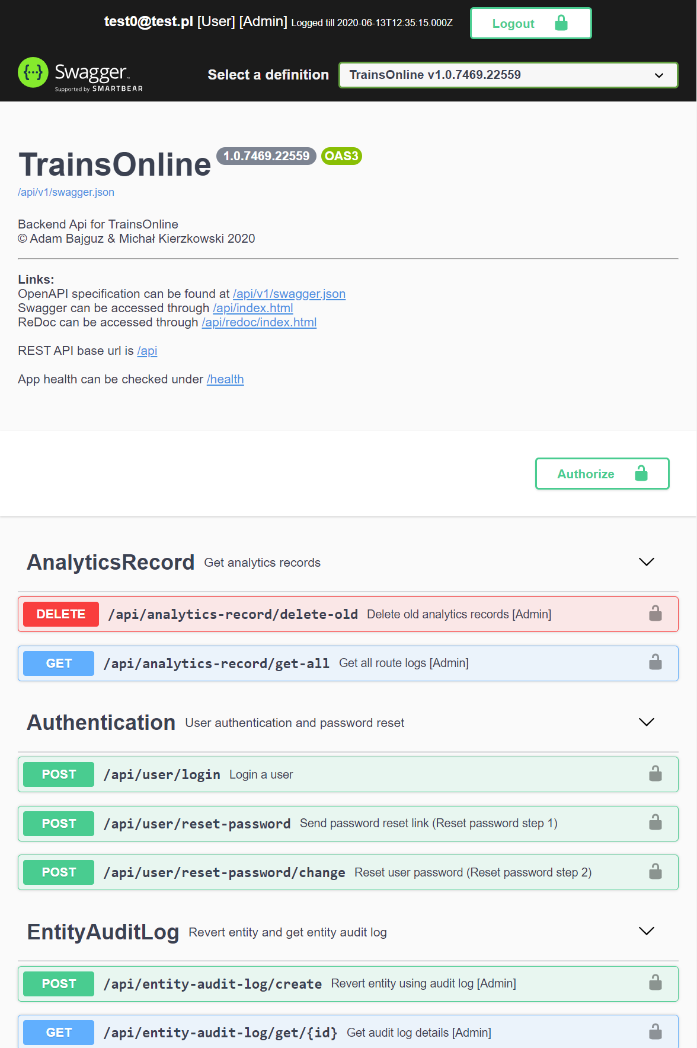
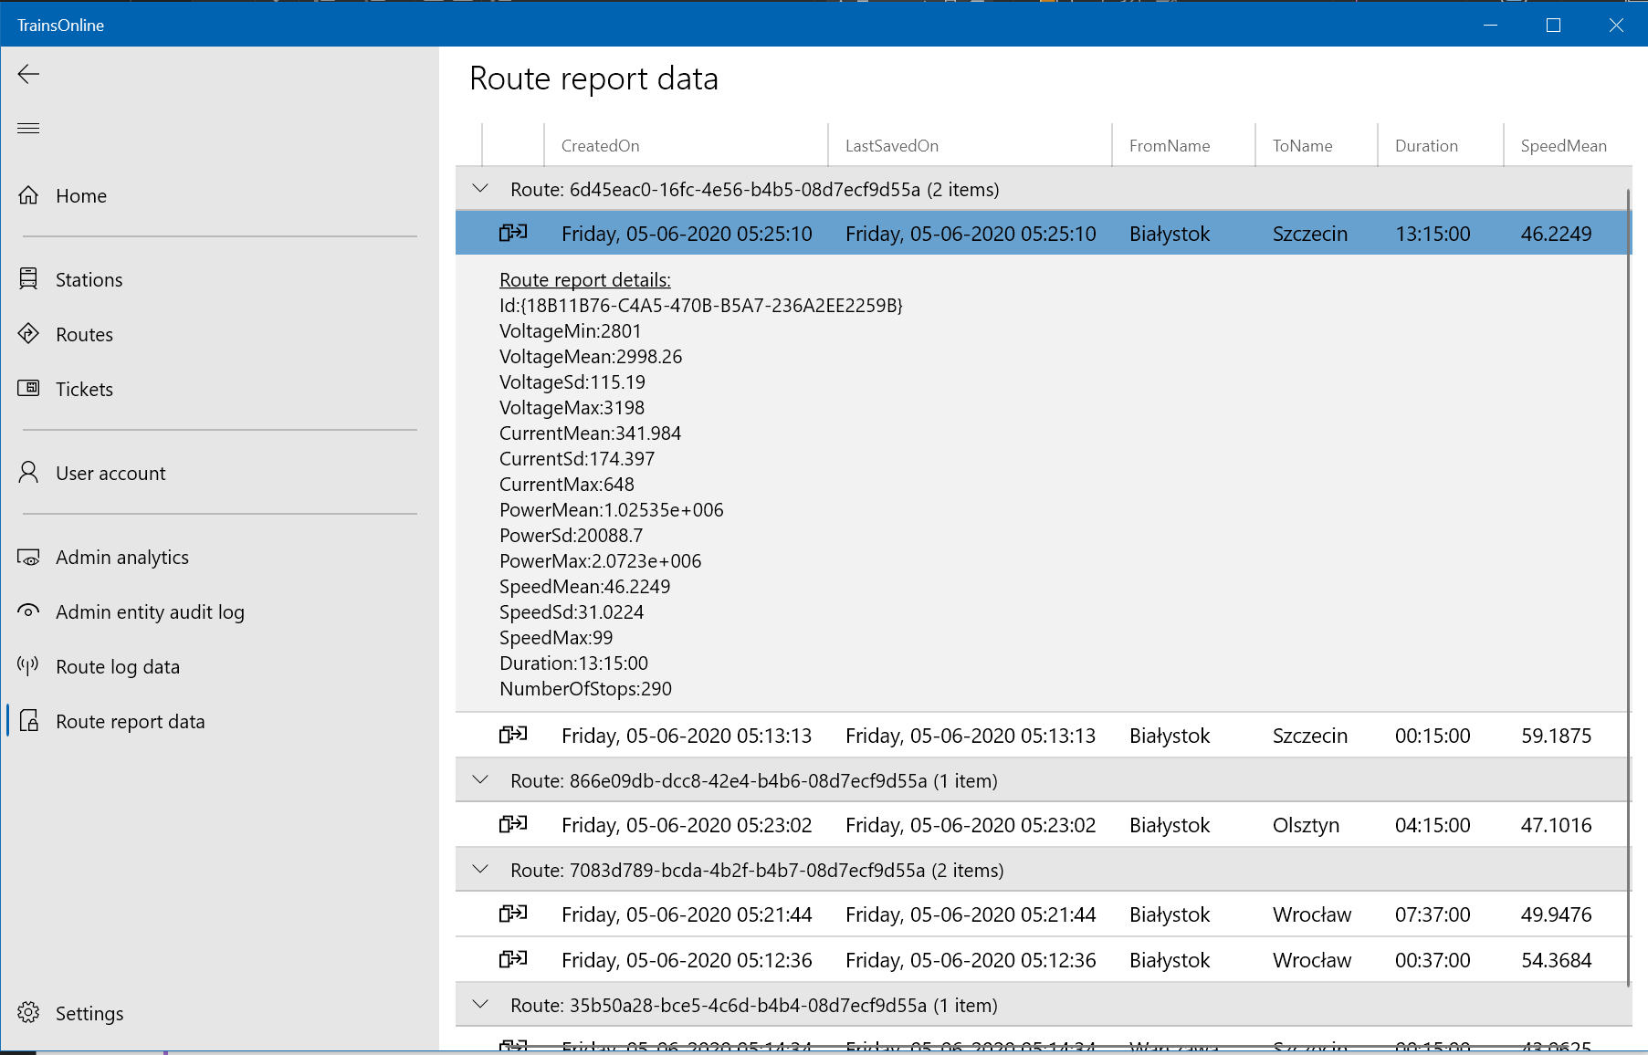
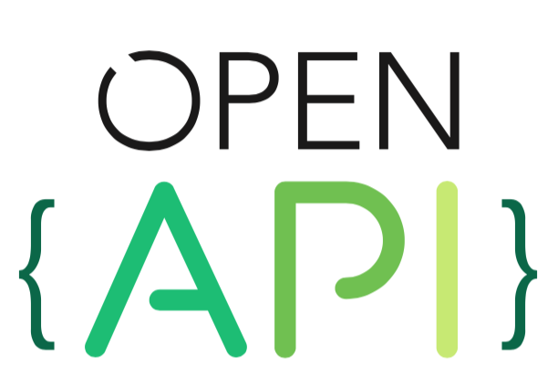
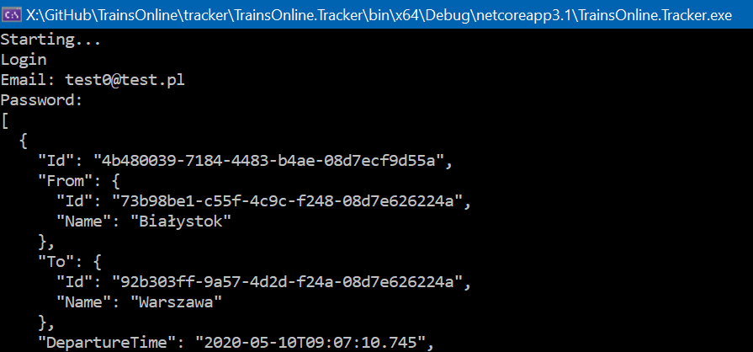
Jeden projekt i trzy aplikacje
TrainsOnline.Desktop
Linie kodu: 0 → 3881 C#; 2123 XAML | Klasy: 0 → 168 | Interfejsy: 0 → 34
TrainsOnline
https://genericapi.francecentral.cloudapp.azure.com/api/index.html
TrainsOnline.Tracker
Linie kodu: 4749 → 7456 | Klasy: 214 → 306 | Interfejsy: 37 → 57
3
Linie kodu: 0 → 816 | Klasy: 0 → 48 | Interfejsy: 0 → 1

Slide 4

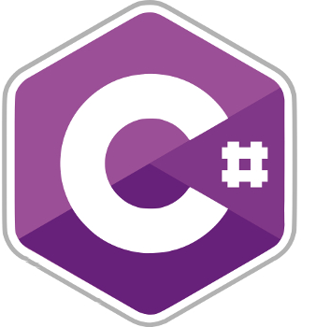
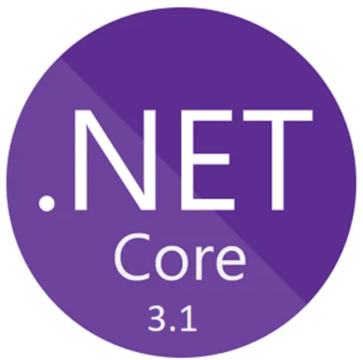
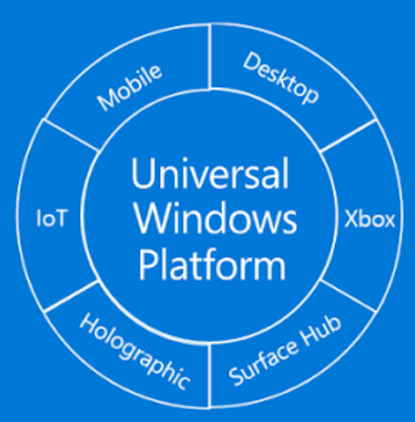

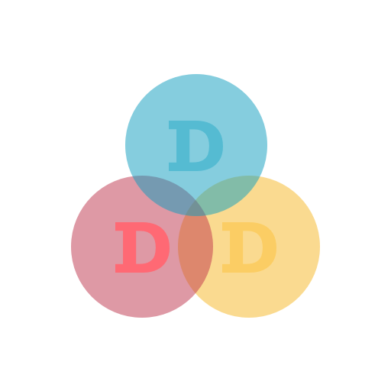







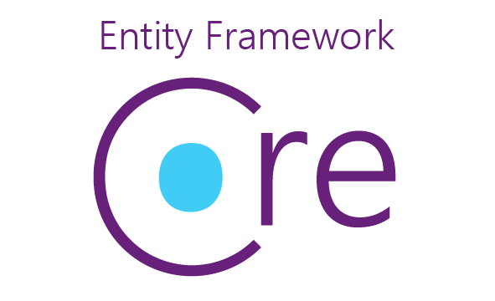




Technologie i bazy danych
Backend:
Frontend:
8.0
8.0
Backend - bazy:
MongoDB C#/.NET Driver
In-memory optionally distributed key-value Cache
(Microsoft.Extensions.Caching.Memory)

Slide 5
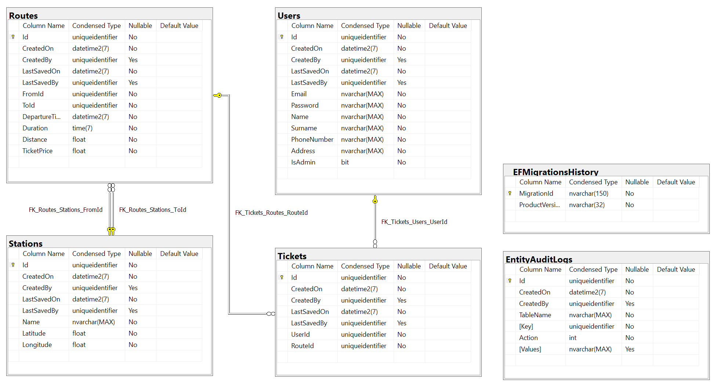
Baza SQL
Informacje o stworzeniu i ostatniej edycji rekordu w każdej tabeli
AuditLog: rozszerzone informacje o historii zmian w każdym rekordzie każdej tabeli (+ możliwość cofania zmian)

Slide 6
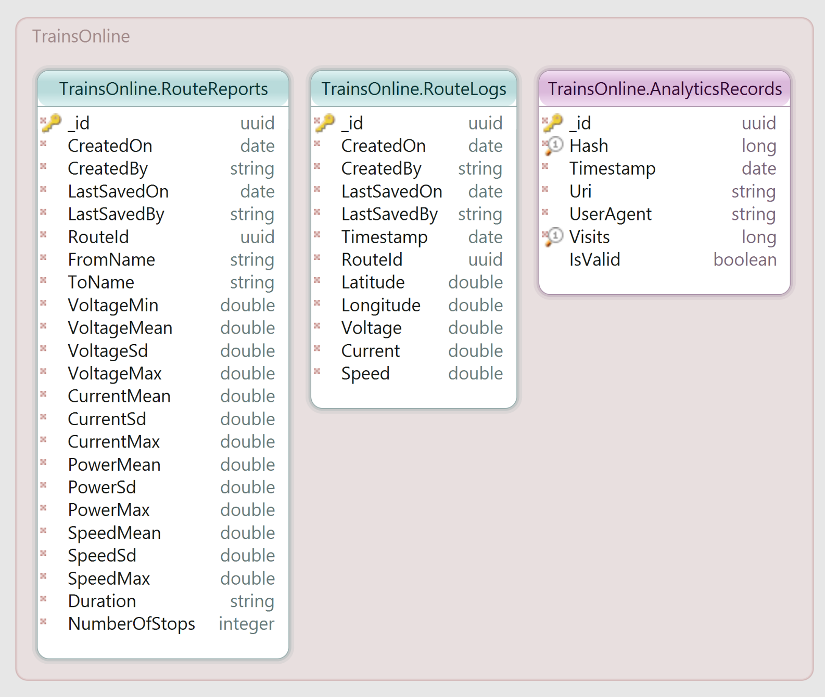
Baza NoSQL
_id to GUID
{030B4A82-1B7C-11CF-9D53-00AA003C9CB6}
Pole z indeksem do przyspieszenia wyszukiwania i edycji danych
64 bitowa wartość MurmurHash
Nazwy stacji (początkowej i końcowej) z relacyjnej tabeli Stations
Wartości statystyczne (obliczone przez MongoDB):
minimum
maksimum
średniej arytmetycznej
odchylenie standardowe od średniej
Ilość postojów obliczona na podstawie prędkości

Slide 7
Użytkownik końcowy
Użytkownikiem końcowym aplikacji mogą być przedsiębiorstwa zajmujące się transportem kolejowym i przewozem osób.
Aplikacja może posłużyć do zbierania danych z tras, celem ich późniejszej analizy, a także tworzenia dokumentacji końcowej dla przewoźników i podsumowywania działalności firmy w danych okrasach czasowych.
Dane mogą posłużyć także do optymalizacji tras oraz analizy sytuacji specjalnych, np. zmiany napięcia w trakcji kolejowej i analizy przyczyny uszkodzeń taboru.
Aplikacja w przypadku właściwego wdrożenia na pociągach może być używana przez maszynistów to kontroli sposobu prowadzenia pociągu, a także jako system ostrzegania np. przed kolizja pociągów.

